Slide 1
Chủ đề 3: Cộng đồng địa phương
Bài 13: Hoạt động giao thông
Notes:
Bài giảng thiết kế bởi: Hương Thảo - tranthao121004@gmail.com

Slide 2
Tiết 2
Notes:
Bài giảng thiết kế bởi: Hương Thảo - tranthao121004@gmail.com

Slide 3
Hoạt động khám phá

Slide 4
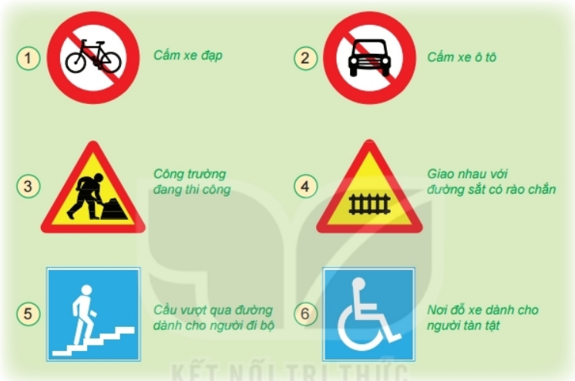
Nói tên và ý nghĩa các biển báo giao thông

Slide 5
Biển báo cấm
Biển báo nguy hiểm
Biển báo chỉ dẫn
Phân loại các biển báo giao thông vào các nhóm phù hợp
Notes:
Bài giảng thiết kế bởi: Hương Thảo - tranthao121004@gmail.com

Slide 6
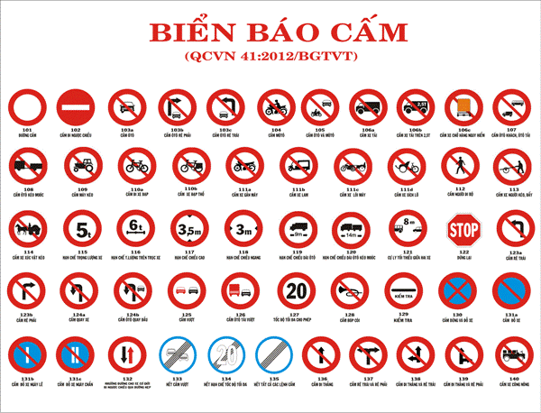
Loại biển báo nào thường có hình tròn viền đỏ
Notes:
Bài giảng thiết kế bởi: Hương Thảo - tranthao121004@gmail.com

Slide 7
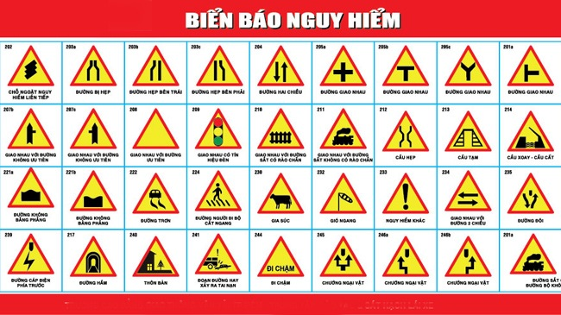
Loại biển báo nào thường có hình tam giác viền đỏ
Notes:
Bài giảng thiết kế bởi: Hương Thảo - tranthao121004@gmail.com

Slide 8
Hoạt động thực hành

Slide 9
Hoàn thành phiếu học tập theo mẫu
Notes:
Bài giảng thiết kế bởi: Hương Thảo - tranthao121004@gmail.com

Slide 10
Notes:
Bài giảng thiết kế bởi: Hương Thảo - tranthao121004@gmail.com

Slide 11
Hoạt động vận dụng

Slide 12
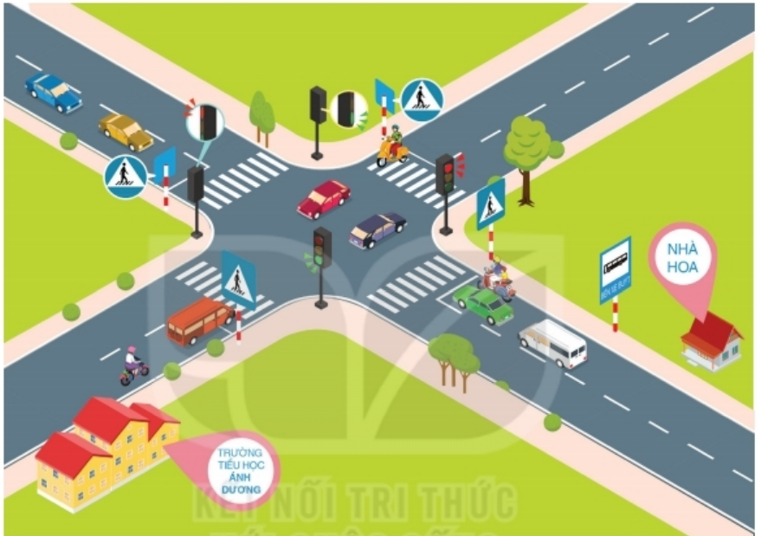
Hoa cần đi bộ trên vỉa hè phía tay phải mình, chỉ sang đường khi các phương tiện dừng lại trược vạch cho người đi bộ
Quan sát đường Hoa đi bộ đến trường
Hoa cần chú ý những biển báo giao thông nào?
Hướng dẫn Hoa đến trường an toàn
Notes:
Bài giảng thiết kế bởi: Hương Thảo - tranthao121004@gmail.com

Slide 14
Củng cố bài học
Notes:
Bài giảng thiết kế bởi: Hương Thảo - tranthao121004@gmail.com

